Slide 1



ОШСКИЙ ГОСУДАРСТВЕННЫЙ УНИВЕРСИТЕТ
Международный медицинский факультет
Кафедра клинических дисциплин 2
ПРОФИЛАКТИКА ПЕРЕДАЧИ ВИЧ ОТ МАТЕРИ РЕБЕНКУ И ФОРМИРОВАНИЕ ЗДОРОВЬЯ ДЕТЕЙ, РОЖДЕННЫХ ОТ ИНФИЦИРОВАННЫХ ЖЕНЩИН
(полугодовой отчет)
Руководитель проекта, доцент: М. М. Бугубаева

Slide 2


Цель проекта
Изучить вопросы профилактики передачи ВИЧ от матери ребенку (ППМР) в КР и провести анализ формирования здоровья детей, рожденных от инфицированных женщин для оптимизации принципов медико-социальной реабилитация, схем наблюдения и профилактики, учитывающие индивидуальные особенности детей с перинатальным контактом по ВИЧ

Slide 3

Критерии включения
ВИЧ-инфицированные беременные получившие и не получившие полноценный комплекс ППМР с 2005-2024гг..
Дети, рожденные от ВИЧ-инфицированных женщин с реализованной ВИЧ-инфекцией (с положительным ВИЧ статусом) c 18 месяцев до 16 лет
Дети, рожденные от ВИЧ-инфицированных женщин с не реализованной ВИЧ-инфекцией (отрицательным ВИЧ статусом) c 18 месяцев до 16 лет
Дети, рожденные от ВИЧ-отрицательных матерей c 18 месяцев до 16 лет
Критерии и исключения
Дети, рожденные от ВИЧ-инфицированных женщин до 18 месяцев
Дети, рожденные от ВИЧ-отрицательных матерей до 18 месяцев

Slide 4
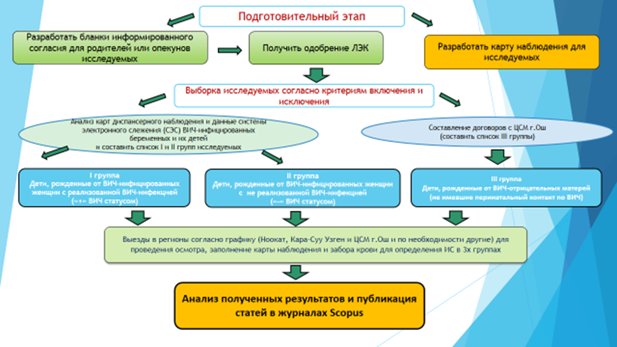
Дизайн исследования

Slide 5
№ | Негизги этаптардын аталышы, аткарыла турган иштердин түрү жана көлөмү | Отчет берүүнүн түрү | Аткаруу мөөнөтү
1 | Ош облустук кан аркылуу таралган вирустук гепатит жана ВИЧке каршы күрөшүү борбору менен келишим тузуу Ош шаарындагы үй-бүлөлүк медицина борборлору; Карасуу үй-бүлөлүк медицина борбору; Ноокат «Медигос», «Баарын» үй-бүлөлүк медицина борборлору менен байланышка чыгуу | Тиешелуу уй-бүлөлүк борбордор менен байланышка чыктык, келишимдер тузулду | Сентябрь 2024 | 1 квартал
2 | Жеке лаборатория менен келишим түзүү | Инвитро жеке лабораториясы менен келишим тузулду | Сентябрь 2024
3 | КР жана Ош областынын ВИЧ-инфекция боюнча эпидемиологиялык абалды анализдоо | Эпидемиологиялык абал анализденди | Октябрь 2024
4 | ВИЧ-инфекциялуу кош бойлуу аялдардын жана алардын толоргон балдардын диспансердик каттоо караларын жана электрондук каттоо системасын анализдоо | СЭС анализденди, керектуу респонденттердин тизмеси аныкталды | Октябрь- Ноябрь 2024
 | Экспедиция
4 | ООГВГжАИВКБна чыгып респонденттерди чогултуп, изилдоо жургузуу (ВИЧ-инфекция менен перинаталдык байланышта болгон балдардын физикалык жана нейропсихологиялык онугушу, иммунологиялык абалы ) | 10 жолу 59 респондент ВИЧ-инфекциялуу энеси менен бирге изилденди | Декабрь-апрель | 2, 3 квартал
5 | Кара-Суу уй-булолук медициналык борборлоруна баруу жана респонденттерди чогултуп, изилдоо жургузуу (ВИЧ-инфекция менен перинаталдык байланышта болгон балдардын физикалык жана нейропсихологиялык онугушу, иммунологиялык абалы ) | 3 жолу 20 респондент ВИЧ-инфекциялуу энеси менен бирге изилденди | Декабрь-апрель
 | Ноокат районундагы «Медигос», «Барын» уй-булолук медициналык борборлоруна баруу жана респонденттерди чогултуп, изилдоо жургузуу (ВИЧ-инфекция менен перинаталдык байланышта болгон балдардын физикалык жана нейропсихологиялык онугушу, иммунологиялык абалы ) | 2 жолу 23 респондент ВИЧ-инфекциялуу энеси менен бирге изилденди | Декабрь-апрель
5 | Изилдөө картасын респонденттер учун толтуруу | 102 изилдоо карталары респонденттер учун толтурулду | Декабрь-апрель
6 | Респонденттерди Ecxel ге регистрациялоо | 102 респонденттин таалыматы картадан Ecxel ге регистрацияланды | Декабрь-апрель
7 | Бишкек шаарына И.К.Ахунбаев атындагы КММА «Балдар жугуштуу оорулары» кафедрасына консультация алууга иш сапарга баруу | 1 жолу , 2 кунго | февраль
 | Аралык отчет

Slide 6
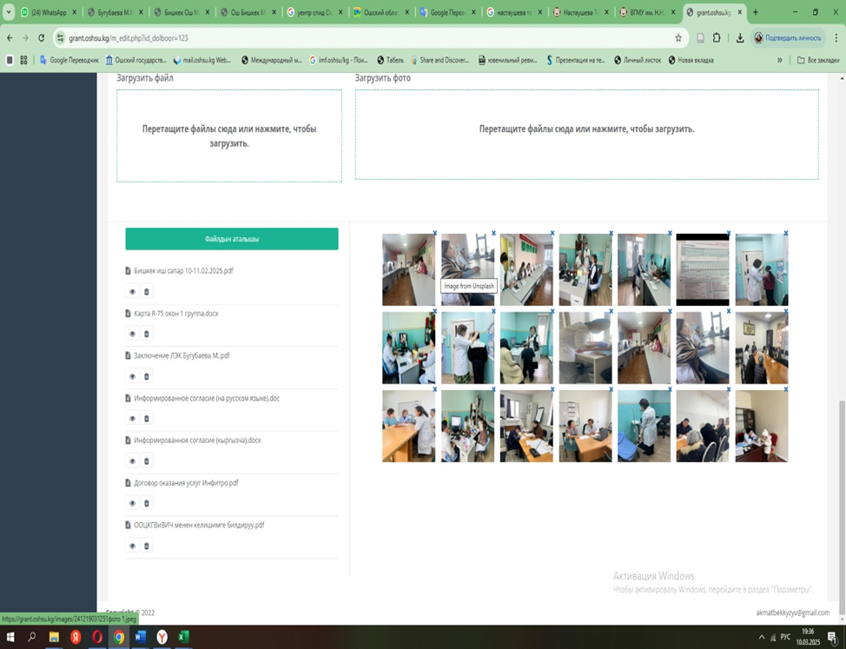

Slide 7
Каржылык (финансылык) отчет (2024-2025 окуу жылына карата):
Статья-лардын коду | Чыгымдардын статьяларынын аталышы | Көрсөтүлгөн (пландалган) сумма | Иштетилген (алынган) сумма | Алынбаган сумма
22155200 | Иш сапар чыгымдары | 95800 | 13500 | 82300
22155300 | Транспорттук кызматтар | 9800 | 0 | 9800
22155900 | Башка кызматтарды сатып алуу | 719600 | 472800 | 246800
 | Баары | 825200 | 486300 | 338900

Slide 8

Ожидаемые результаты
Анализ ППМР в КР с 2005-2024гг.. с помощью различных схем антиретровирусной терапии (АРВТ) позволить определить наиболее эффективную схему химиотерапии и возможности устранения (элиминации) вертикального пути передачи ВИЧ-инфекции в КР
Разработанные модели формирования здоровья детей с перинатальным контактом по ВИЧ-инфекции будут являться прогностически значимыми и будут служить основой для разработки оптимального алгоритма обследования и медико-социальной реабилитации детей
На основании полученные данных (результатов физического, нервно-психического исследования, а также анализа иммунологических показателей будут внесены предложения для оптимизации алгоритма обследования и введения детей, рожденных от ВИЧ-позитивных матерей с реализовавшей и не реализовавшей ВИЧ-инфекцией к протоколом МЗ КР по ВИЧ/СПИДУ

Slide 9

Благодарю
за внимание!

